Slide 1


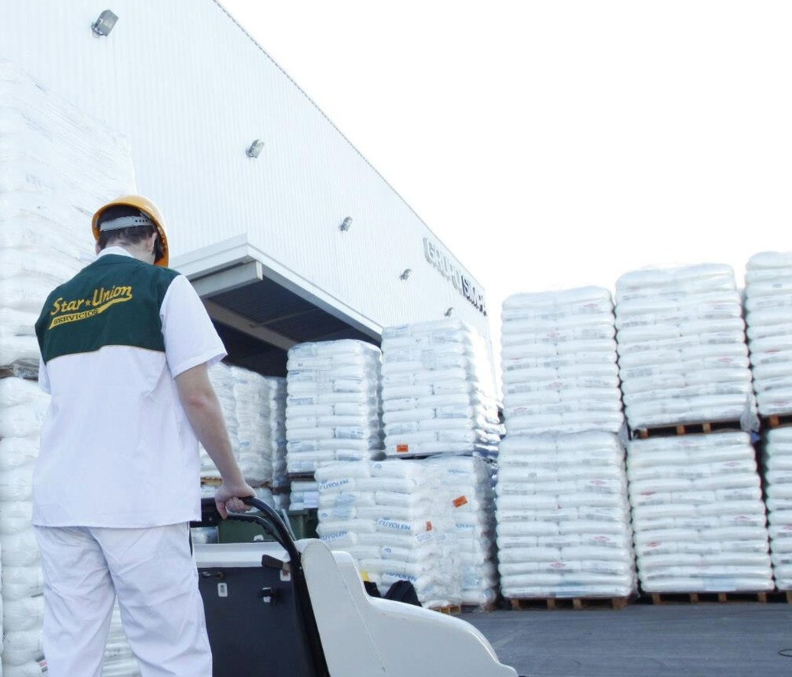
ISO 9001:2015
TÜV Rheinland · ID 9000041847
LOGÍSTICA E INDUSTRIA · ISO 9001:2015
Operación continua en centros logísticos y plantas industriales.
Autolavadoras hombre a bordo, barredoras industriales y supervisión técnica bajo norma ISO 9001:2015 (TÜV Rheinland) sin detener tu línea ni el despacho.
✓ +800 m² Base Propia CABA
✓ Taller Propio In-House
✓ ISO 9001:2015 TÜV
Star Union S.R.L. · Base Guaminí 5657, CABA
WhatsApp B2B: +54 9 11 2275-9369 · 0810-333-8646
www.starunion.com.ar

Slide 2
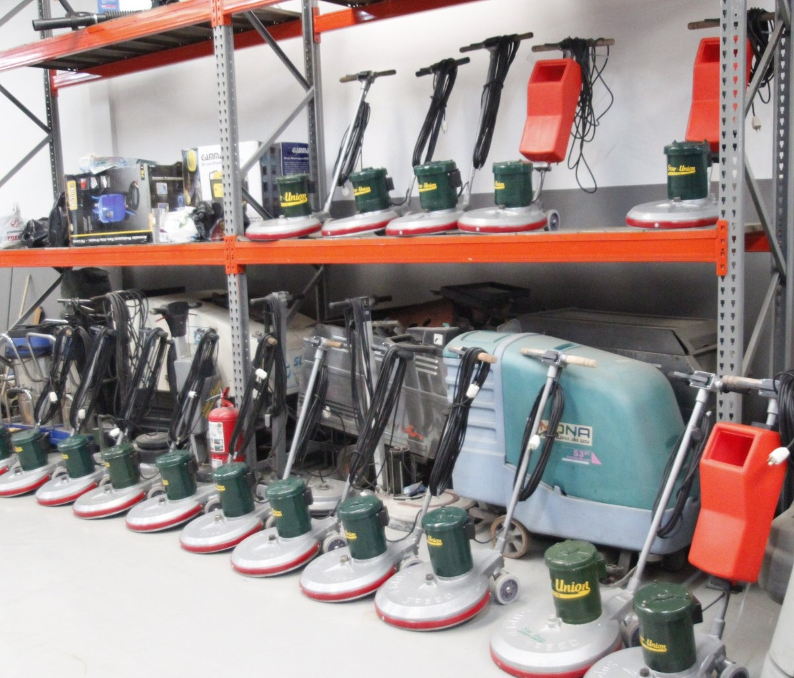
ISO 9001:2015
TÜV Rheinland · ID 9000041847
INFRAESTRUCTURA PROPIA · GUAMINÍ 5657 CABA
Taller electromecánico propio: tus máquinas en planta nunca se detienen.
En nuestra Base Operativa de 800 m² en CABA reparamos, mantenemos y despachamos equipos de reemplazo con flota propia sin depender de terceros.
✓ Taller Propio desde 2010
✓ Flota Ford Transit
✓ Respuesta en el Día
Star Union S.R.L. · Base Guaminí 5657, CABA
WhatsApp B2B: +54 9 11 2275-9369 · 0810-333-8646
www.starunion.com.ar

Slide 3

ISO 9001:2015
TÜV Rheinland · ID 9000041847
CONTROL BIOMÉTRICO · COBERTURA < 2 HORAS
Presentismo auditado en tiempo real y cobertura de ausencias en menos de 2 horas.
Reloj biométrico conectado a nuestra central operativa: alerta automática a los 15 minutos y envío inmediato de personal de reemplazo.
✓ Alerta Automática 15 min
✓ Cobertura < 2 Horas
✓ Personal Registrado
Star Union S.R.L. · Base Guaminí 5657, CABA
WhatsApp B2B: +54 9 11 2275-9369 · 0810-333-8646
www.starunion.com.ar

Slide 4
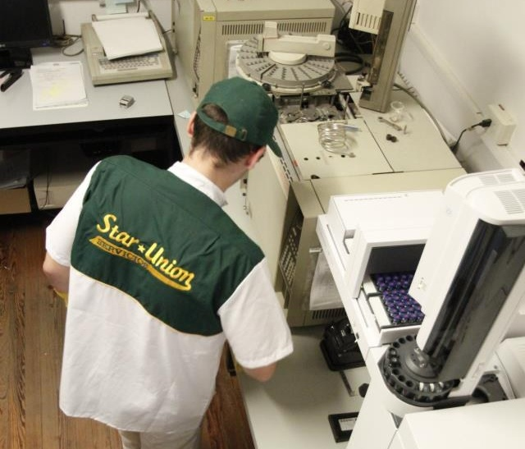
ISO 9001:2015
TÜV Rheinland · ID 9000041847
SALUD Y LABORATORIOS · PROTOCOLOS ANMAT
Higiene técnica para clínicas, sanatorios y laboratorios de alta exigencia.
Protocolos contra contaminación cruzada, insumos aprobados por ANMAT con hojas de seguridad (MSDS) y supervisión auditada bajo ISO 9001:2015.
✓ Insumos ANMAT + MSDS
✓ Cero Contaminación Cruzada
✓ ISO 9001:2015 TÜV
Star Union S.R.L. · Base Guaminí 5657, CABA
WhatsApp B2B: +54 9 11 2275-9369 · 0810-333-8646
www.starunion.com.ar

Slide 5
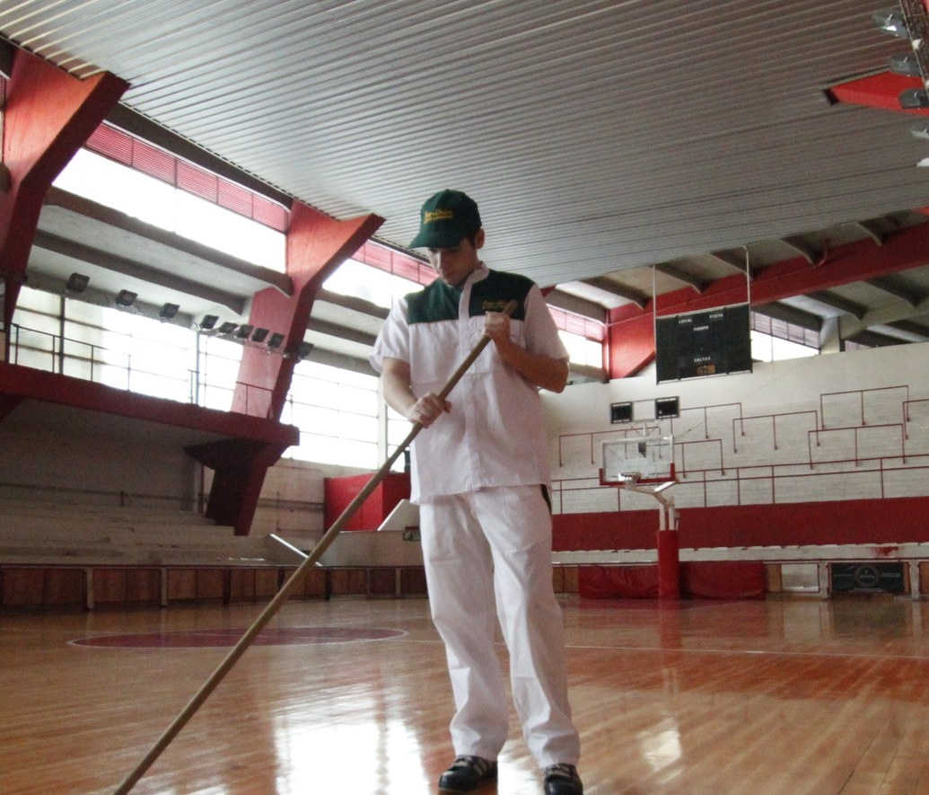
ISO 9001:2015
TÜV Rheinland · ID 9000041847
EDUCACIÓN Y DEPORTE · GRANDES PREDIOS
Mantenimiento integral de campus universitarios, colegios y clubes deportivos.
Equipos sincronizados en contraturno y entre cambios de clase para aulas, auditorios, vestuarios y pisos deportivos de alto tránsito.
✓ Operación en Contraturno
✓ Cuidado de Parquet y Pisos
✓ Personal Identificado
Star Union S.R.L. · Base Guaminí 5657, CABA
WhatsApp B2B: +54 9 11 2275-9369 · 0810-333-8646
www.starunion.com.ar

